Slide 1



Введение в действие новых стандартов, устанавливающих методы испытаний на работоспособность и огнестойкость инженерного оборудования в составе системы противодымной защиты
Колчев Б.Б.

Slide 2

Введение
Разработка проекта национального стандартов ГОСТ Р 70849-2023 «Оборудование противодымной защиты зданий и сооружений. Клапаны обратные. Метод испытаний на огнестойкость» и ГОСТ Р 70848-2023 «Оборудование противодымной защиты зданий и сооружений. Клапаны избыточного давления. Метод испытаний на огнестойкость» проводилась в соответствии с:
– пунктом 5 раздела III Плана научно-исследовательских и опытно-конструкторских работ МЧС России на 2021 год и на плановый период 2022 и 2023 годов, утвержденного приказом МЧС России от 29.01.2021 г. № 37;
– Программой национальной стандартизации России на 2021 год (шифр ПНС: 1.2.274-1.279.21).
Стандарты разработаны впервые.

Slide 3
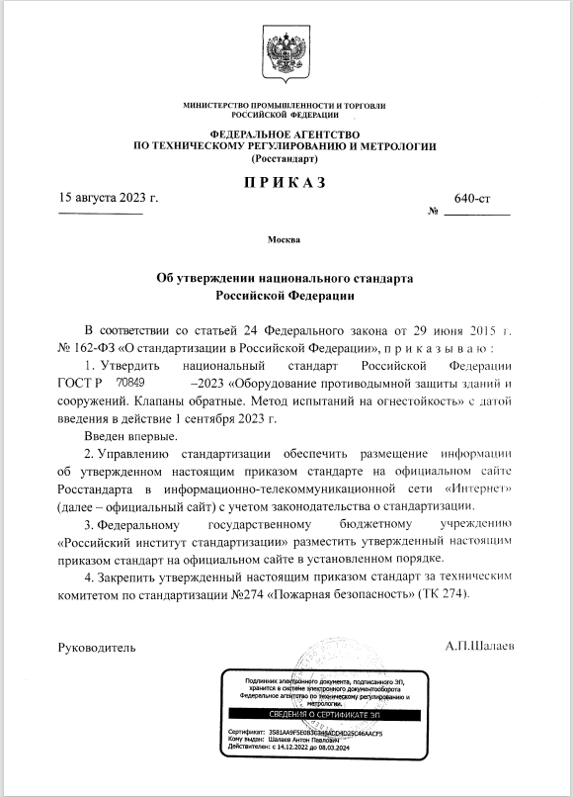
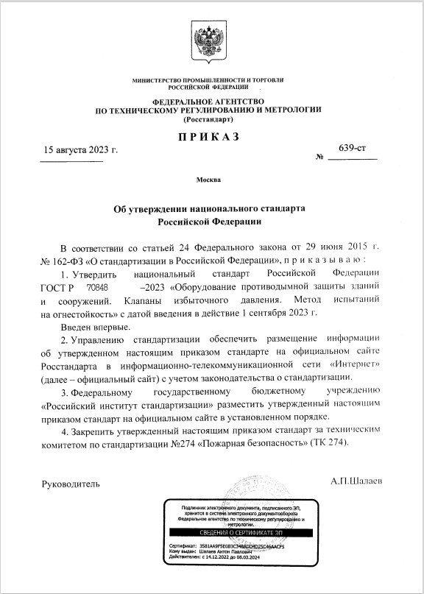
Введение

Slide 4
Цели и задачи разработки стандартов
Целью разработки стандартов является установление методов испытаний на огнестойкость технических средств, функционирующих в составе систем противодымной защиты, требования к которым планируется установить Техническим регламентом Евразийского экономического союза «О требованиях к средствам обеспечения пожарной безопасности и пожаротушения» (ТР ЕАЭС 043/2017).
В настоящее время требования к обратным клапанам систем противодымной вентиляции и клапанам избыточного давления в составе системы противодымной защиты установлены требованиями национальных нормативных документов по пожарной безопасности, в том числе:
СП 7.13130.2013 «Отопление, вентиляция и кондиционирование. Требования пожарной безопасности»
СП 60.13330.2020 «СНиП 41-01-2003 Отопление, вентиляция и кондиционирование воздуха»

Slide 5
Краткая характеристика объектов стандартизации
Обратные клапаны применяются в системах приточной и вытяжной противодымной вентиляции. Основное назначение представленных конструкций – исключение теплоутечек через каналы в нормальном режиме эксплуатации объекта.
В настоящее время требование к применению обратных клапанов в огнестойком исполнении установлено п. 7.11 СП 7.13130.2013 «Отопление, вентиляция и кондиционирование. Требования пожарной безопасности». При этом отсутствует стандартизованный метод оценки их огнестойкости в условиях пожара. Очевидно, что применение обратного клапана с неподтвержденными техническими характеристиками может привести к заклиниванию заслонки клапана и, как следствие, к отказу систем противодымной вентиляции в целом.

Slide 6
Краткая характеристика объектов стандартизации
Пункт 7.11 СП 7.13130.2013: При необходимости установки обратных клапанов у вентиляторов, их конструктивное исполнение должно соответствовать требованиям, предъявляемым к противопожарным клапанам по подпункту «в» пункта 7.11 (по требуемым пределам огнестойкости).
Пункт 8.8 СП 7.13130.2013: Компенсирующая подача наружного воздуха приточной противодымной вентиляцией с механическим побуждением может быть предусмотрена автономными системами или с использованием систем подачи воздуха в тамбур-шлюзы или лифтовые шахты. Допускается применение клапанов избыточного давления в противопожарном исполнении с требуемыми пределами огнестойкости.

Slide 7
Краткая характеристика объектов стандартизации
Пункт 9.9 СП 60.13330.2020: При технической необходимости установки клапанов избыточного давления в ограждающих строительных конструкциях тамбур-шлюзов, в т.ч. с целью возмещения удаляемого объема продуктов горения приточным воздухом, их следует защищать от теплового воздействия путем установки дополнительных ограждений с переточными решетками со стороны примыкающего к тамбур-шлюзу помещения. Указанные ограждения должны быть предусмотрены с пределом огнестойкости не ниже установленного для ограждающих строительных конструкций тамбур-шлюза, а проходные сечения клапана избыточного давления и переточных решеток отнесены друг от друга на расстояние не менее 1.5 метра (от края до края) по горизонтали или по вертикали.

Slide 8
Краткая характеристика объектов стандартизации
Клапаны избыточного давления (далее – КИД) применяются в системах приточной противодымной вентиляции. Основное назначение представленных конструкций – поддержание перепада давления на дверях эвакуационных выходов, расположенных на границе между объемами и помещениями, защищаемыми системами приточно-вытяжной противодымной вентиляции в пределах нормативно-установленных значений (от 20 Па до 150 Па). От срабатывания КИД зависит как обеспечение заданных параметров, так и эффективность взаимодействия между собой приточных и вытяжных систем противодымной вентиляции.
В настоящее время применение КИД в огнестойком исполнении регулируется положениями п. 8.8 СП 7.13130.2013 «Отопление, вентиляция и кондиционирование. Требования пожарной безопасности». После утверждения стандарта планируется расширение области возможного применения КИД. Для реализации указанной цели в ходе плановой корректировки СП 7.13130.2013 «Отопление, вентиляция и кондиционирование. Требования пожарной безопасности» будет включена возможность установки КИД в ограждающих строительных конструкций тамбур-шлюзов, лестничных клеток, лифтовых шахт и пр., защищенных системами приточной противодымной вентиляции, обеспечивающих создание избыточного давления в защищаемых объемах. Данная работа ведется в настоящее время.

Slide 9
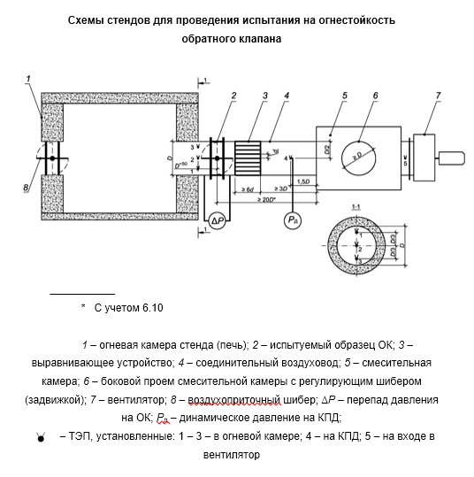
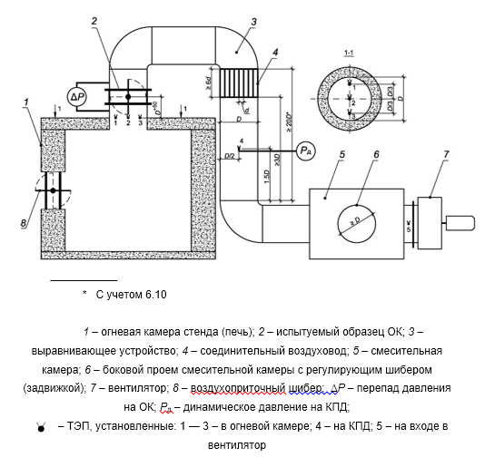
Краткая характеристика объектов стандартизации

Slide 10
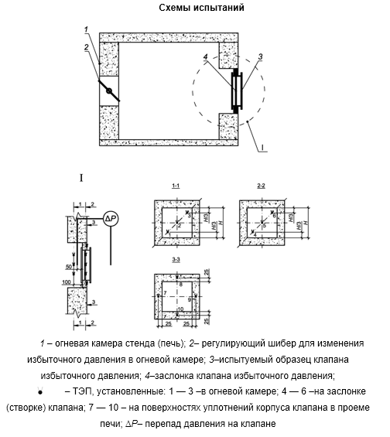
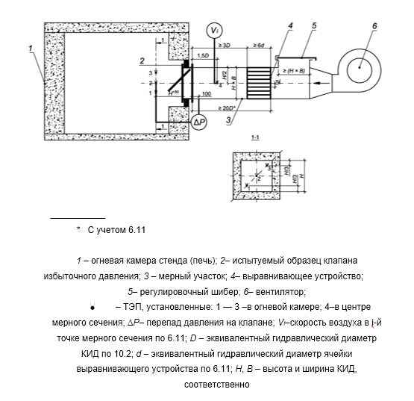
Краткая характеристика объектов стандартизации

Slide 11

Краткая характеристика объектов стандартизации
Ссылка для скачивания (для ознакомления):
https://cloud.mail.ru/public/5b1W/bArarMjPa
QR-код для скачивания:

Slide 12

СПАСИБО ЗА ВНИМАНИЕ
Докладчик: Колчев Борис Борисович
тел. (495) 524-8156
E-mail: 3.2.3@vniipo.ru

